Slide 1
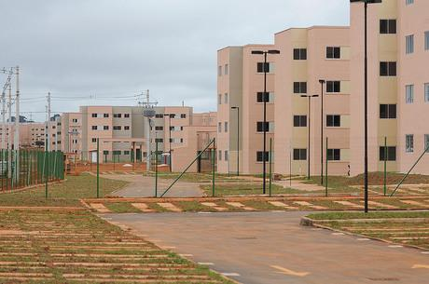
Riacho Fundo II
Você sabia?
O centro de saúde ou postinho agora tem um novo nome. Chama-se UBS – Unidade Básica de Saúde.
UBS 1 - QC 06, Conjunto 16, Área Esp. Lt. 01 - Riacho Fundo I - Contato: 2017 1291 - Ramal 6422/2017 1293 - Ramal 6424
Shantala: quarta às 14h (para bebês de 1 mês até 9 meses e seus familiares/agendamento com a servidora na unidade, no Auditório da UBS) - Responsável: Larissa Mazepás.
Atualizado em: 27/05/2022
COT/GGLZ

Slide 2
Riacho Fundo II
Você sabia?
O centro de saúde ou postinho agora tem um novo nome. Chama-se UBS – Unidade Básica de Saúde.
UBS 5 - QS 09, conjunto 01, lote 01 - Contato: 2017 1145 - Ramais: 6200/6201
Auriculoterapia: segunda a sexta pela manhã.
Segunda, quarta e sexta pela tarde - Responsável: Deborah Freitas .
Atualizado em: 24/05/2022
COT/GGLZ

Slide 3
Riacho Fundo II
Você sabia?
O centro de saúde ou postinho agora tem um novo nome. Chama-se UBS – Unidade Básica de Saúde.
UBS 5 - QS 09, conjunto 01, lote 01 - Contato: 2017 1145 - Ramais: 6200/6201
2. Automassagem: quinta-feira às 8h - Responsável: Deborah Freitas.
3. Tai Chi Chuan: terça-feira às 8h - Responsável: Deborah Freitas.
Atualizado em: 24/05/2022
COT/GGLZ

